Slide 1
Gestor de Notas
Tecnologias Web (Tw)
Professores Lino Oliveira e Nuno Sousa

Slide 2
Projeto
Neste Projeto criamos um Website que contem um calendârio e uma calculadora de médias

Slide 3
Objetivo?
Ajudar os alunos a perceber melhor as médias que iram ter e uma melhor ajuda na procura dos testes e apresentações.

Slide 4
URL Vercel
https://projetojs-green.vercel.app/index.html

Slide 5
Estrutura
O site é constituído por 4 ficheiros html, o primeiro apenas de apresentação
O Segundo é o calendário
A terceira é a calculadora
A quarta uma página de contacto

Slide 6
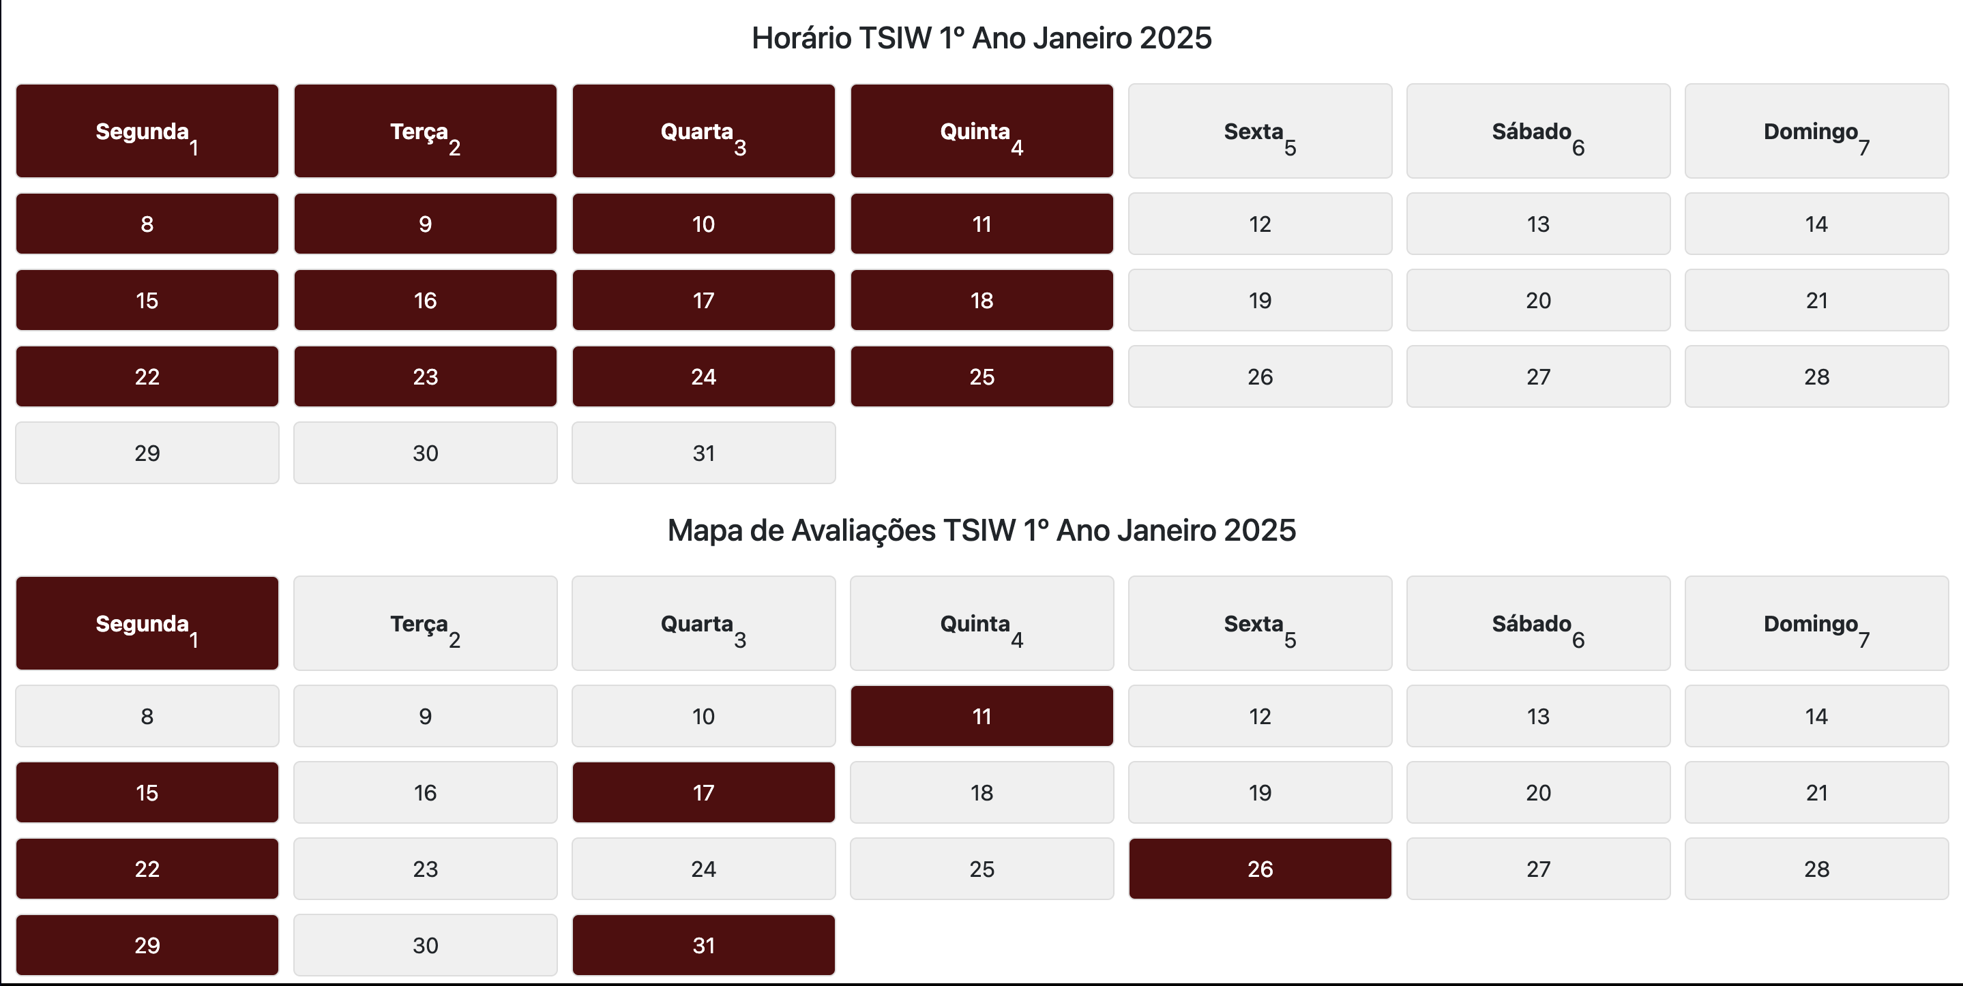
Versão COmputadoor

Slide 7
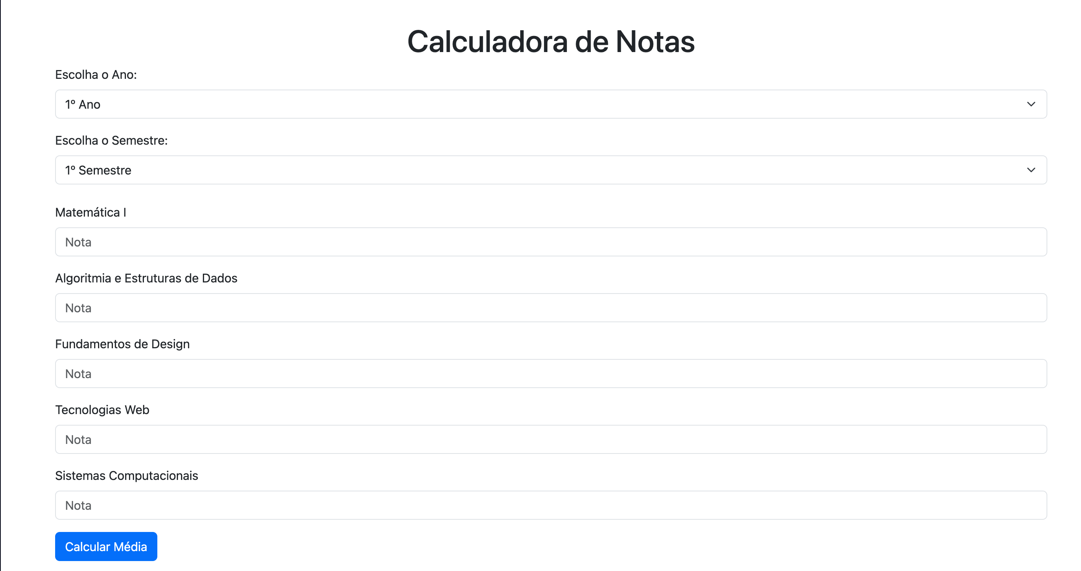

Slide 8
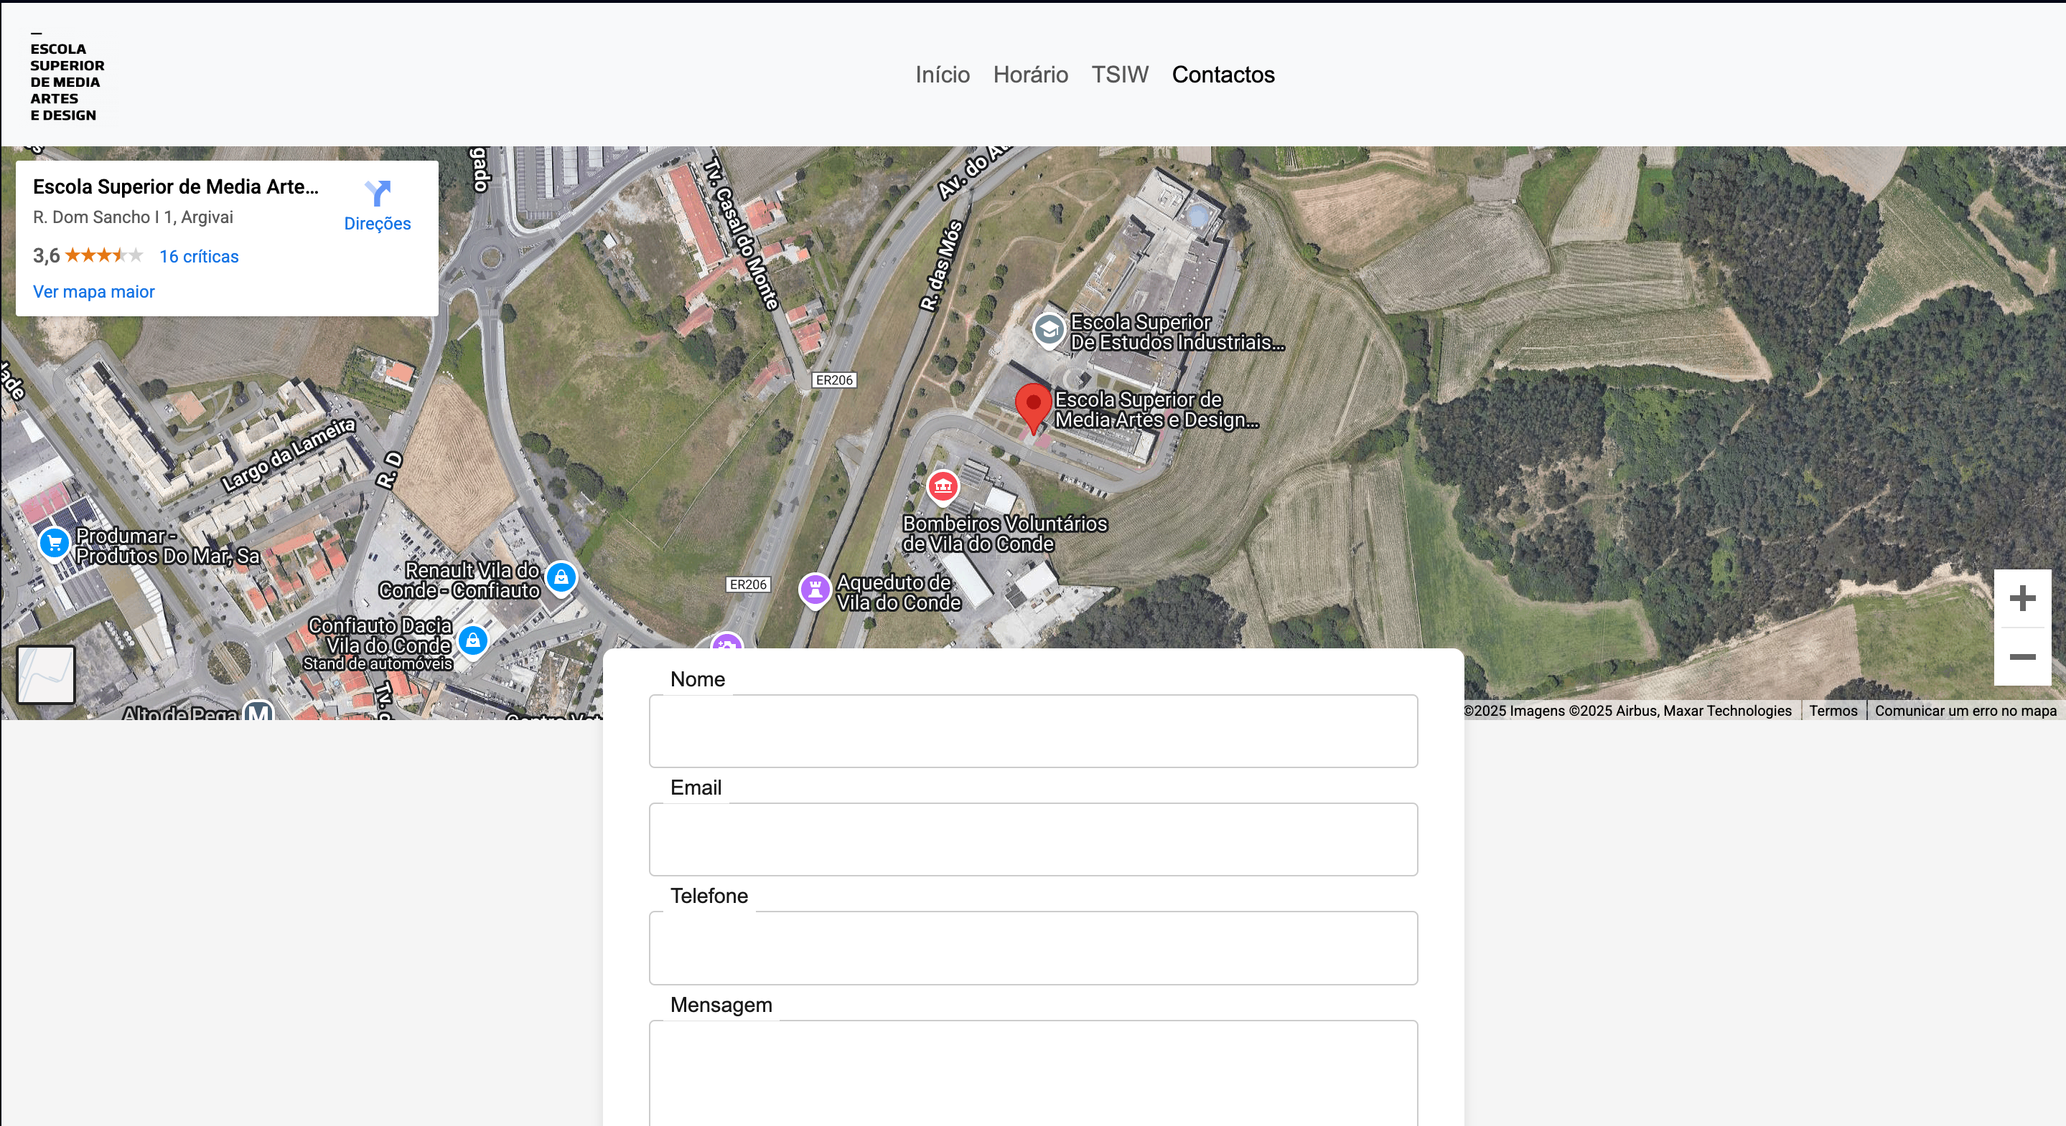

Slide 9
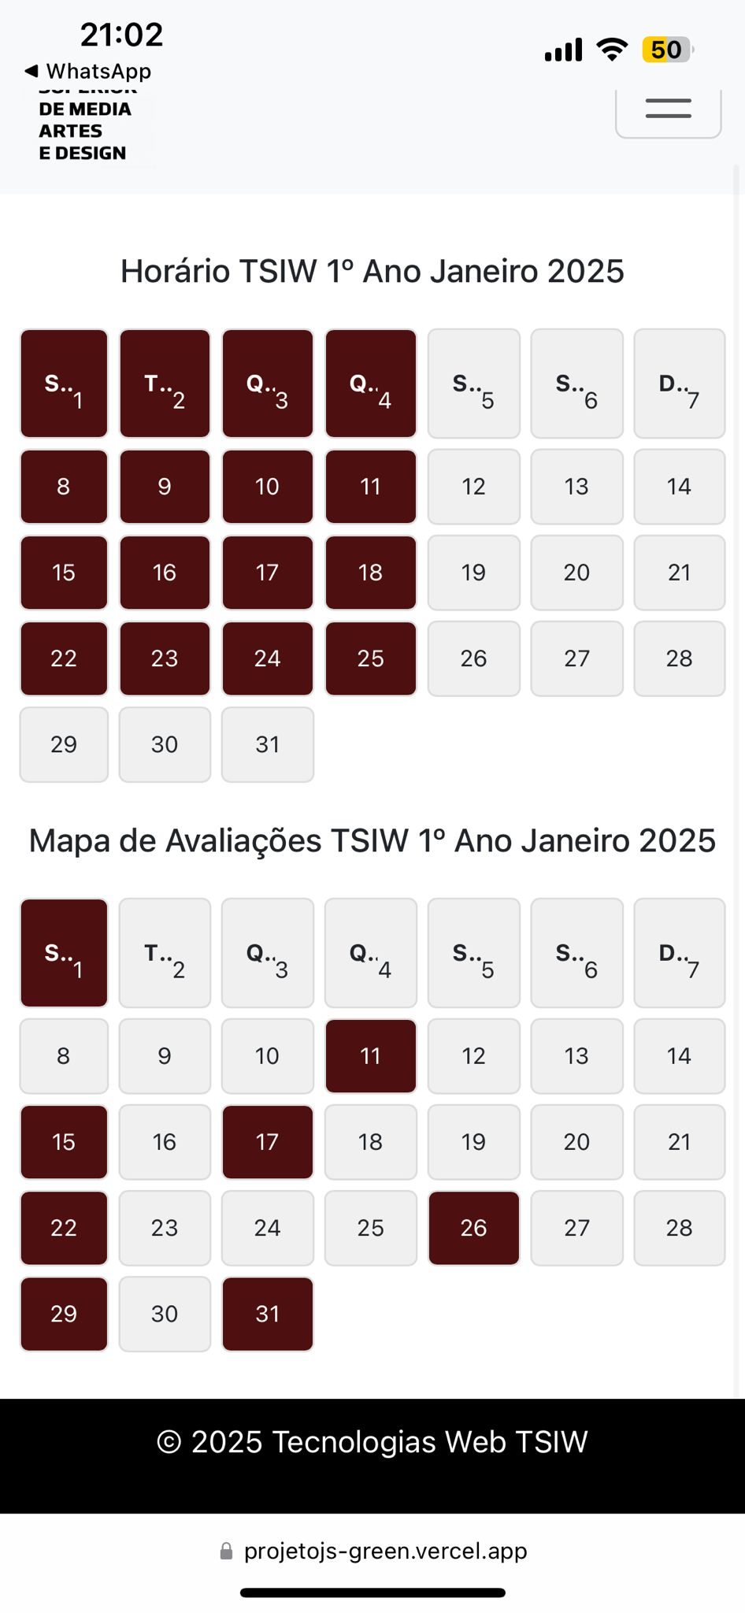
Versão Telemóvel

Slide 10
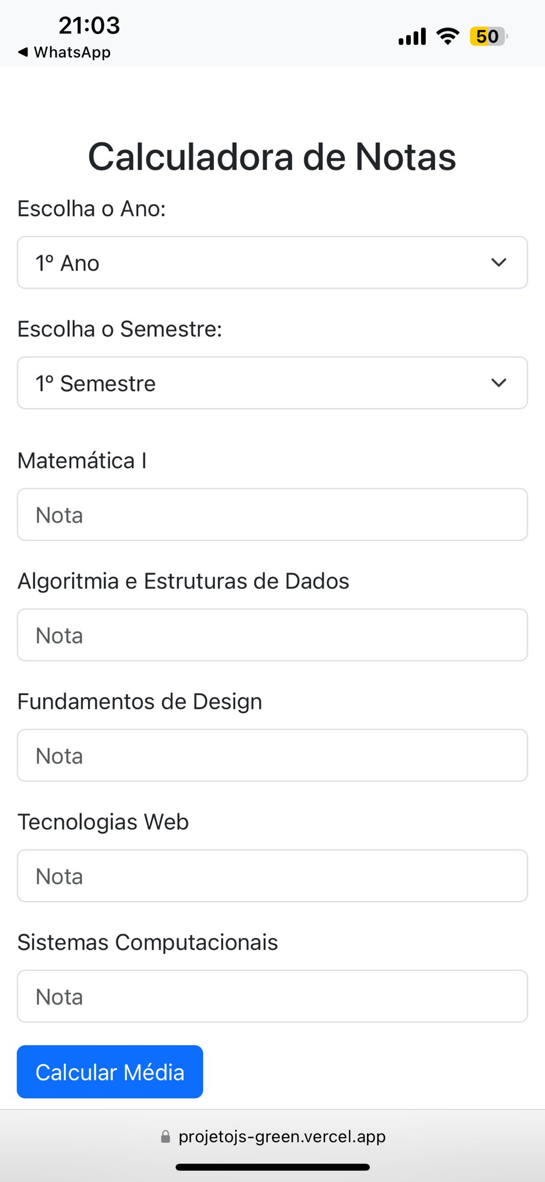

Slide 11
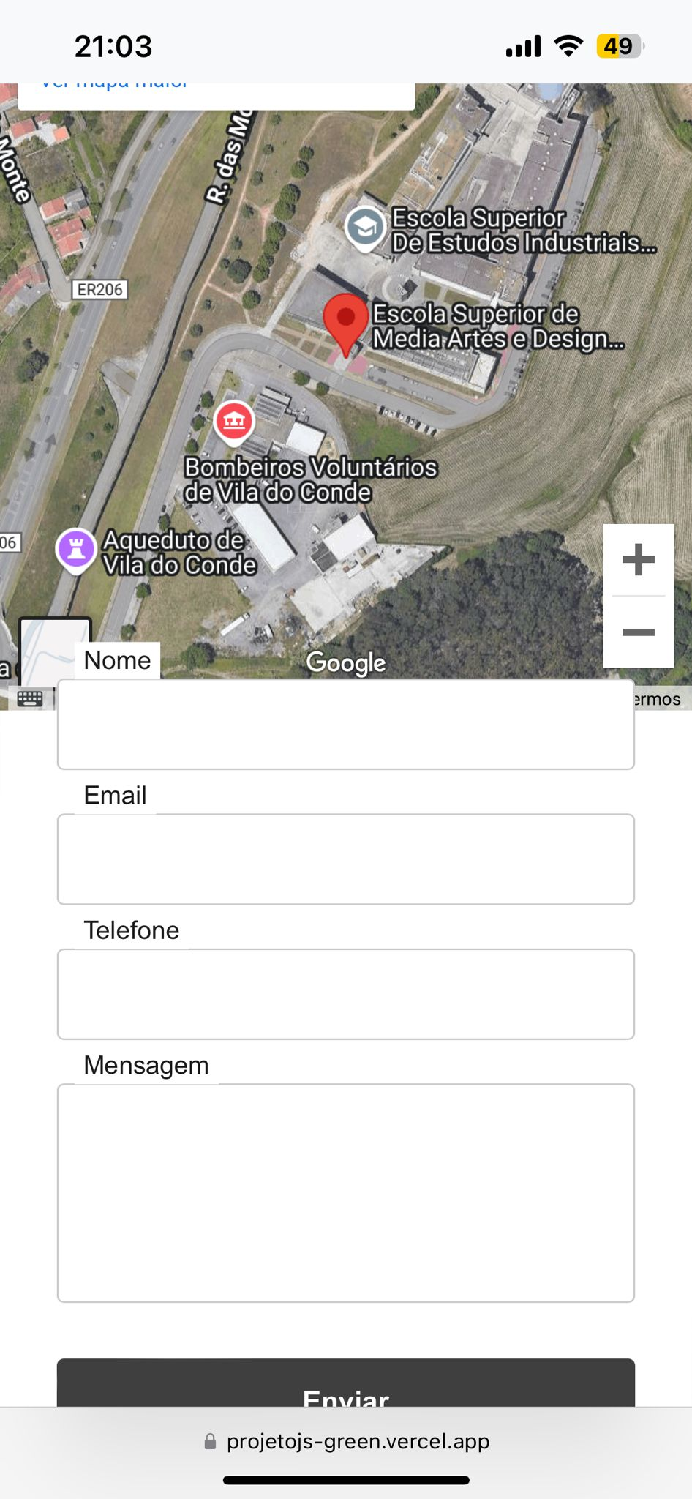

Slide 12
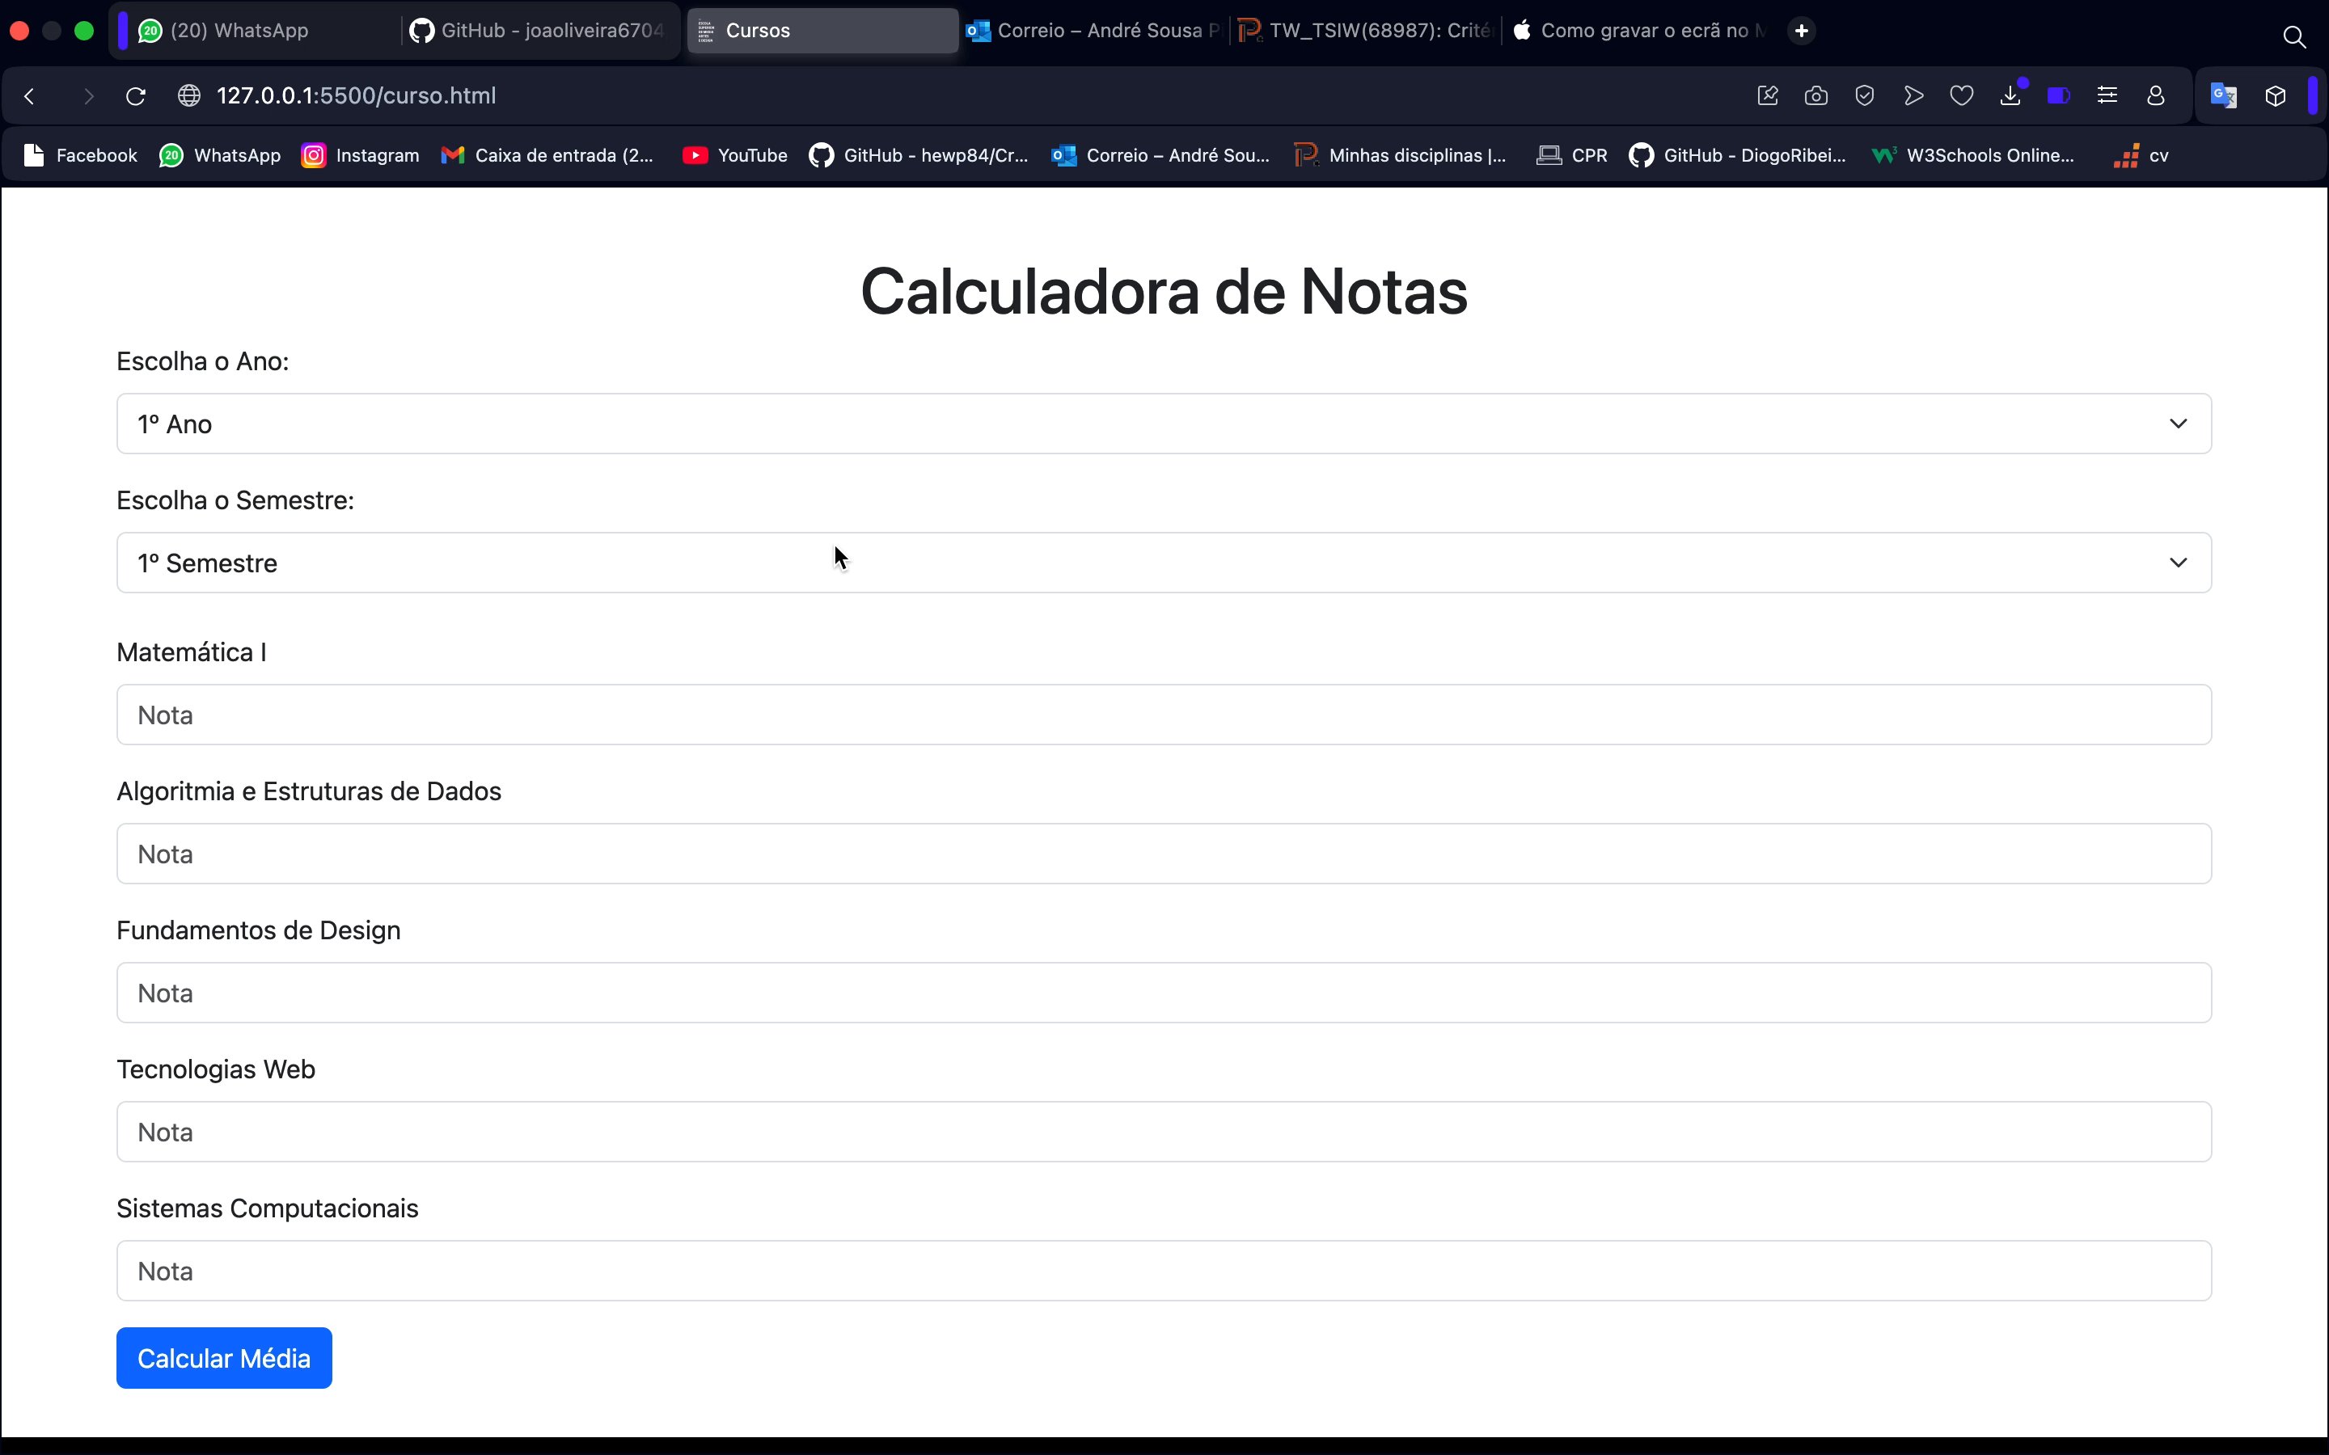

Slide 13
Obrigado
André Pinheiro
João Oliveira
Silvia Meder
40240449
40240391
40220265

